Slide 1
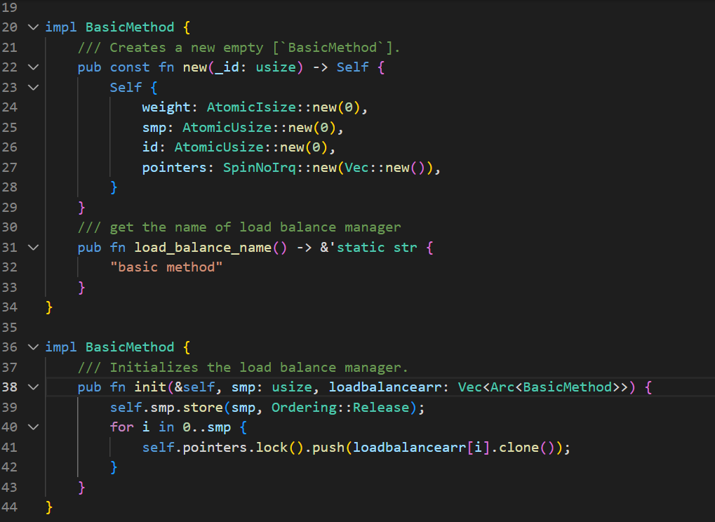
操作系统大作业汇报
致理信计01 叶昊星

Slide 2
01
工作介绍
目
录
02
实现细节
03
遇到的困难
04
实验效果

Slide 3
01 工作介绍

Slide 4
主要成果
在 unikernel ArceOS 上负责调度算法的实现
设计并实现多核多队列的调度框架
支持多种调度算法的选择

Slide 5
02 实现细节

Slide 6
实现细节：单队列
对于单队列算法，我实现了包括 CFS, MLFQ, SJF, RMS 在内的多种调度算法。可以通过 APP 中的 APP_FEATURE 选择使用哪种调度算法。

Slide 7
实现细节：多队列
对于多队列设计，每个核单独有一个调度队列，从而减少 RUN_QUEUE 大锁的竞争
每个核另外有一个 load_balance 实例。核间的交互通过新的 crate load_balance 提供的方法和 AxTask 框架来实现，具体方法参考了 Zircon 的实现。

Slide 8
实现细节：添加线程
每次 spawn, unblock 等执行进程添加/重添加操作的时候，需要先访问 loadbalance，由 find_target_cpu 来决定给哪个 AxRunqueue，然后在 AxRunqueue 定义这个线程的调度。

Slide 9
实现细节：find_target_cpu
为了让各核的负载尽可能均衡，在基础版本的 find_target_cpu 实现中需要维护各队列的预估负载总和。
在没有预先给定任务负载的情况下，默认每个任务的负载为 1。

Slide 10
实现细节：任务负载维护
各队列的任务负载由各核的 load_balance 负责维护。
每次 spawn, unblock 等执行线程操作的时候，需要添加任务的负载。每次 block 或线程结束运行的时候，需要扣除任务的负载。

Slide 11
实现细节：线程窃取
如果一个队列在某个时候的负载为 0，需要进行线程窃取。
load_balance 模块负责寻找能窃取的队列中负载最大的队列。在 AxTask 中实现对应的窃取方法。

Slide 12
实现细节：线程窃取难点
多个核可能同时在线程窃取，可能同时窃取一个核的线程。
实例：
CPU 0 上有一个进程，CPU 1,2,3 刚清空调度队列，都发现 CPU 0 是负载最大的队列。假如 CPU 1 先抢到了 CPU 0 的锁，拿走了这个进程；接下来 CPU 2 抢到了 CPU 0 的锁，发现没有进程了，导致线程切换出错。

Slide 13
实现细节：线程窃取难点
解决方法：load_balance 模块的线程窃取只告知待窃取队列，不包含任何与待窃取队列的任务有关的事情。这样避免一个进程被获取两次。
如果一个队列发现没拿到新的进程，就不进行窃取。这样保证不同线程可以一起进行线程窃取。

Slide 14
实现细节：哪些地方需要加锁
在多队列的实现下，每个 AxRunQueue 并不需要加锁，这样方便进程访问非自己核的队列。
在 AxRunQueue 中的 scheduler 上加锁，这样只有要真的动到调度器的时候才会竞争锁。
使用原子操作处理不同队列的负载情况查询。

Slide 15
03 实现难点

Slide 16
实现难点：关于 gc_task
在实现和调试中，发现一个特殊的任务叫 gc_task，这个任务负责清理退出进程的相关空间占用。
由于这个任务每个核都有一个，如果这个任务也算成是负载，会导致线程无法被窃取。所以需要在之前所有的环节特判 gc_task。特别地，在 find_target_cpu 中使用了 affinity code 的实现，使得每个核会恰好放一个 gc_task，且不能被窃取。

Slide 17
实现难点：多线程和抢占相关的调试
本次实验最令我印象深刻的难点是关于多线程和抢占相关的调试。
多队列为了效率考虑，需要让不同的核和队列“自由交流”，可能出现诸多在单队列中没有，或者是有但不触发的 bug。

Slide 18

实现难点：多线程和抢占相关的调试
此外会出各种奇怪的 bug：包括随机卡死，奇怪的 page fault，引用计数随机出问题等。难以像其他上层应用那样定位是什么位置出错，查 bug 通常只能用肉眼排查。

Slide 19
实现难点：关于 gc_task
其中一个排查出的错误是，在之前版本的 main 实现中，一个任务刚被放进退出队列中，还没来得及 resched 可能就会被其他核运行的 gc_entry 删掉，导致难以描述的错误。

Slide 20
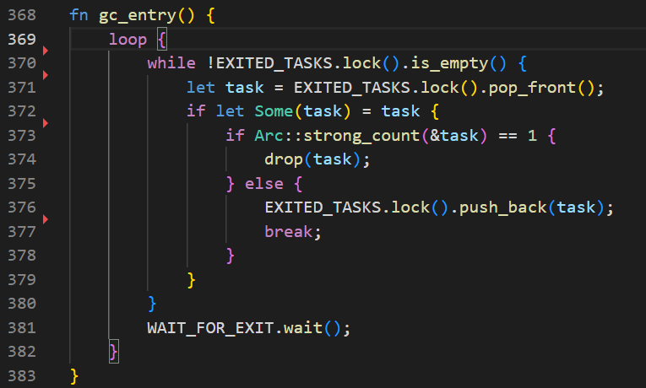
实现难点：关于 gc_task
解决方案：只有引用计数为 1 才删除。如果暂时删不了，就放回队列中，等待能处理的时候再处理。

Slide 21
实现难点：关于中断和抢占的梳理
为了确认实现的正确性，在实现的过程中对中断和抢占的处理进行了额外的流程梳理。

Slide 22
实现难点：关于中断和抢占的梳理
一个时钟中断来的时候会如何进行调度
on_timer_tick(关抢占) -> scheduler_timer_tick -> task_tick -> set_preempt_pending -> need_resched=True -> on_timer_tick退出（开抢占）-> 触发 current_check_preempt_pending（因为 need_resched = True) -> resched(关抢占)

Slide 23
实现细节：关于中断和抢占的梳理
如果 preempt=true -> resched_inner -> switch_to -> 切到下一个线程，此时抢占信息是只关于下一个线程的 -> ... -> 切回到这个线程到 (*prev_ctx_ptr).switch_to(&*next_ctx_ptr) 的 pc+4 执行 -> resched 结束（这里 关抢占的上下文结束，会开抢占）-> 再触发一次 current_check_preempt_pending -> (由于在 switch_to 中设置了 need_resched = false) 不会继续 resched，结束。

Slide 24
实现细节：关于中断和抢占的梳理
on_timer_tick 的开关中断是如何实现的：axruntime/trap/... 前后会有一个开关中断。

Slide 25
实现细节：关于中断和抢占的处理
当 AxTask 同时开中断和开抢占的时候，如果当前线程处理速度慢，可能有多个线程进入 on_timer_tick，此时由于还没关抢占，可能单核多线程执行 resched 等操作，导致出错。
解决方案：用 with_current_rq 访问自己的队列，这个函数中添加了关抢占的上下文。如果有特殊需要（比如选一个核 spawn），用 with_task_correspond_rq 访问其他的队列。

Slide 26
04 实验数据

Slide 27
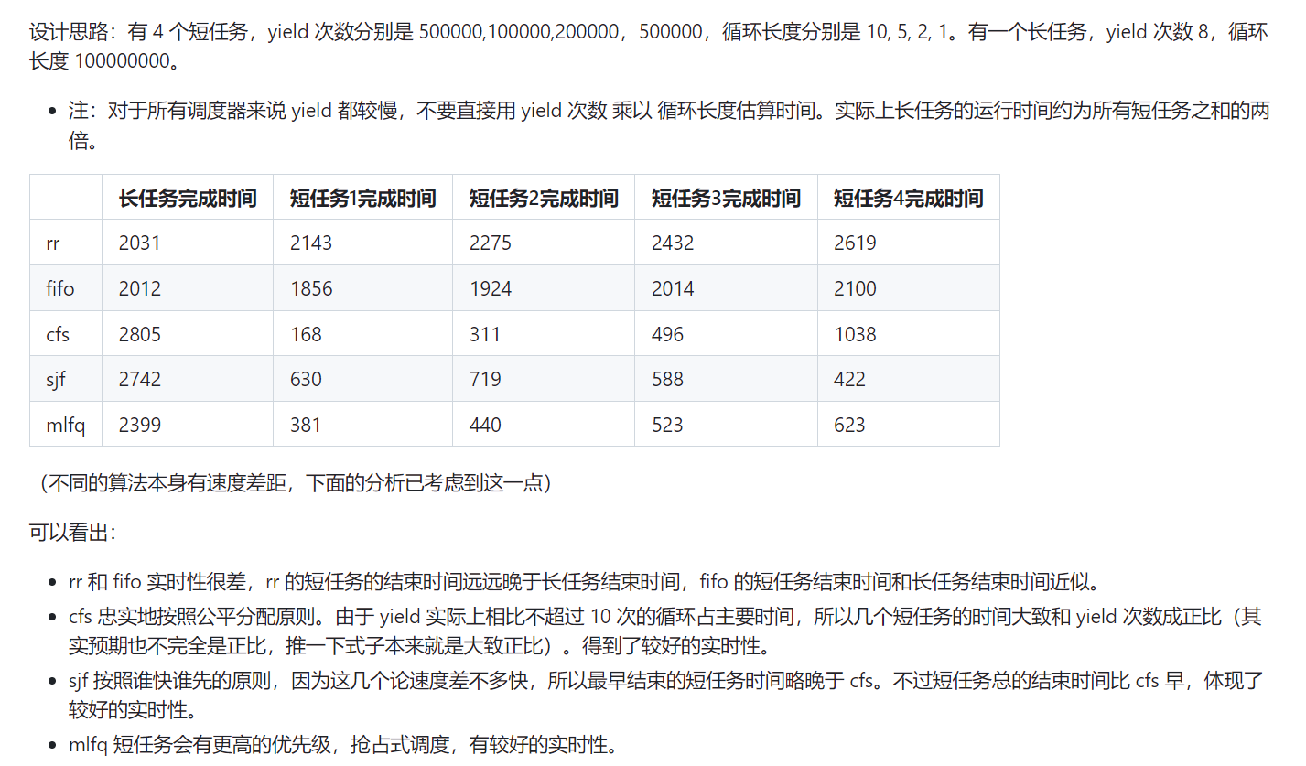
实验：单队列实时性测例

Slide 28
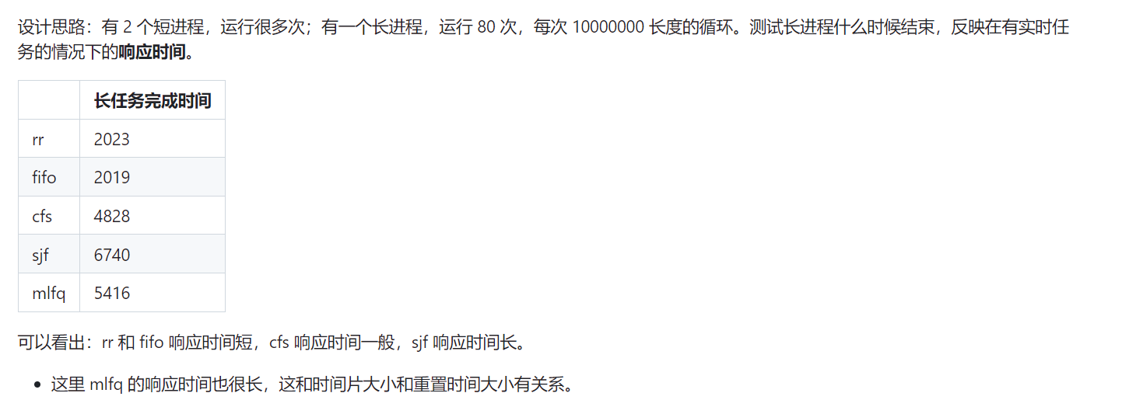
实验：单队列实时性测例

Slide 29
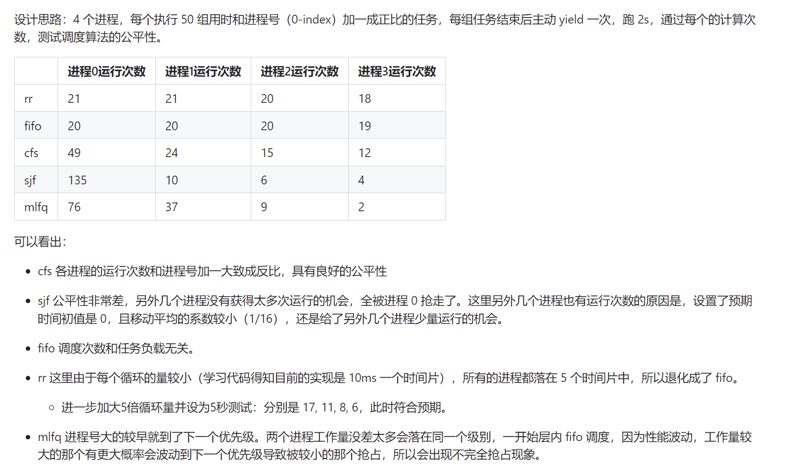
实验：单队列公平性测例

Slide 30
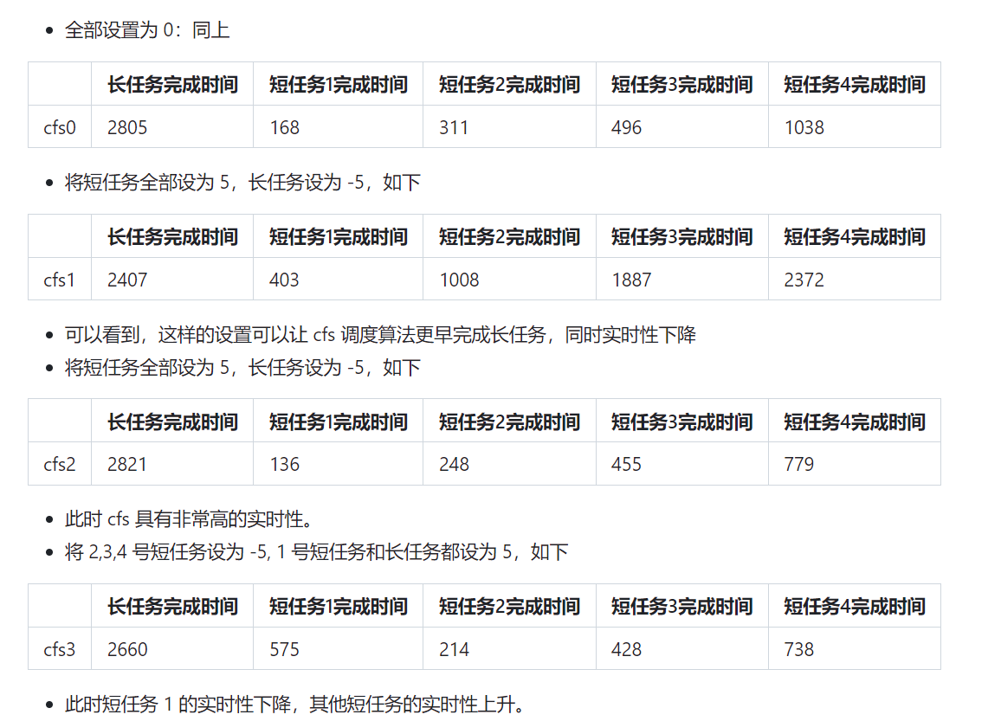
实验：CFS 优先级调整

Slide 31
实验：大量IO线程并发请求满足速度
通过同时唤醒 spawn 的设计，模拟在同时有大量 IO 操作完成，磁盘 IO 完发中断唤醒时，各线程的响应速度。
测例预期：单核的时候，单队列是最快的，但是随着核数的增多，多核需要抢同一个单队列的锁，而多队列的情况则可以缓解这种情况，达到比单核更快的效果

Slide 32
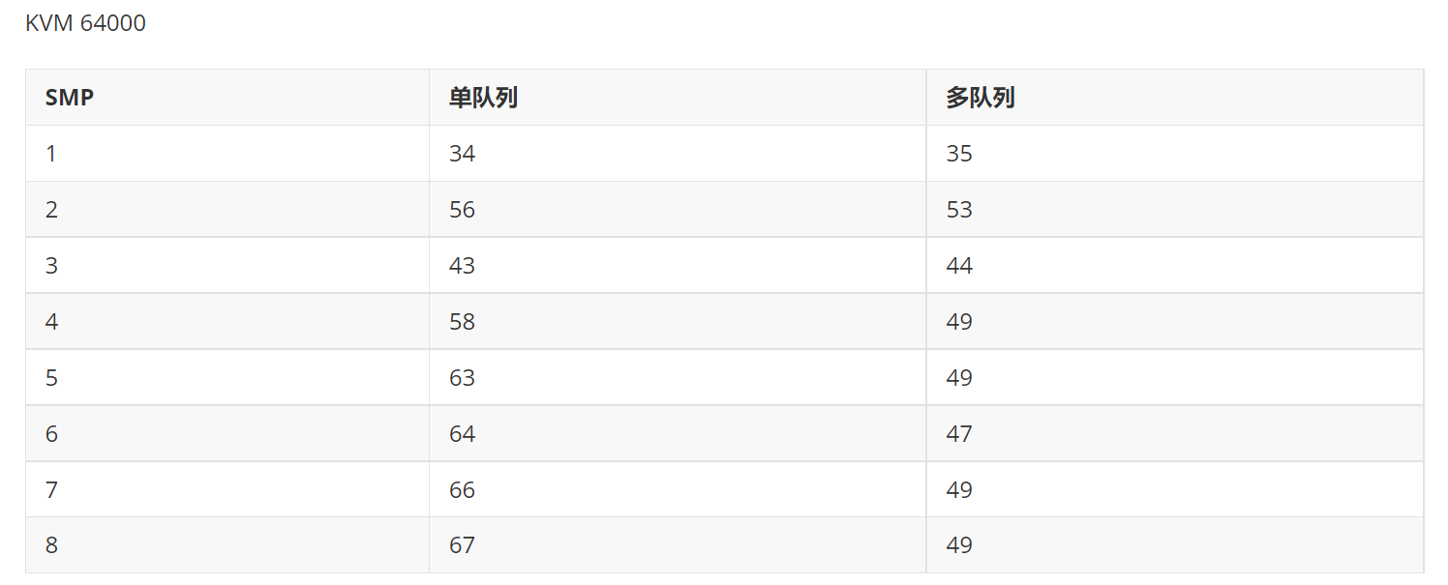
实验：大量IO线程并发请求满足速度
测试结果：同时有 64000 个线程进行 spawn，x86_64, KVM on

Slide 33
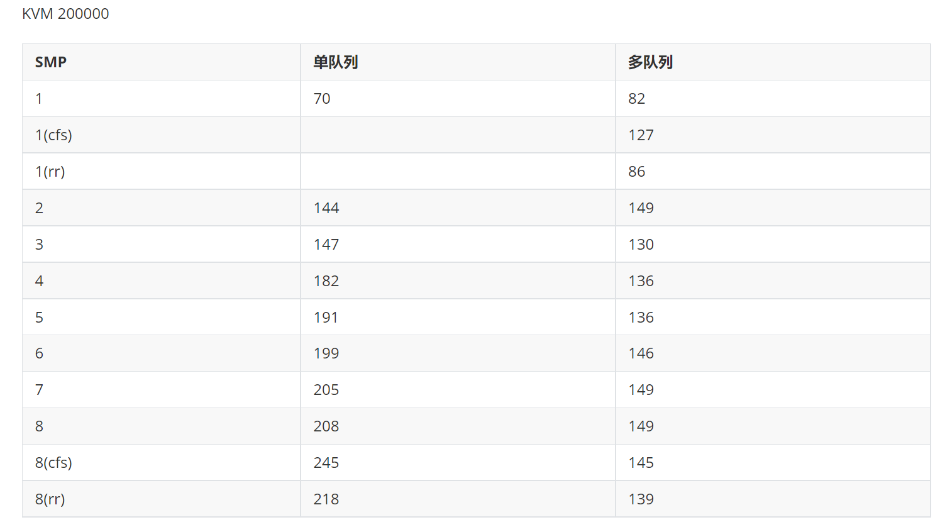
实验：大量IO线程并发请求满足速度
测试结果：同时有 200000 个线程进行 spawn。与此同时还更换了各队列算法进行测试。默认 FIFO。

Slide 34
实验：大量IO线程并发请求满足速度
测试结论：可以看到，虽然多队列在单核的时候不如单队列，但随着核数的增加，多队列的延迟增加很少，而单队列的延迟迅速增加。8 核的时候多队列相比单队列有明显优势。

Slide 35
实验：IO高并发服务器下线程创建延迟
通过同时让线程进行 spawn 的设计，模拟IO高并发服务器下同时创建大量网络 IO，每个请求需要一个线程去处理
测例预期：单核的时候，单队列是最快的，但是随着核数的增多，多核需要抢同一个单队列的锁，而多队列的情况则可以缓解这种情况，达到比单核更快的效果

Slide 36
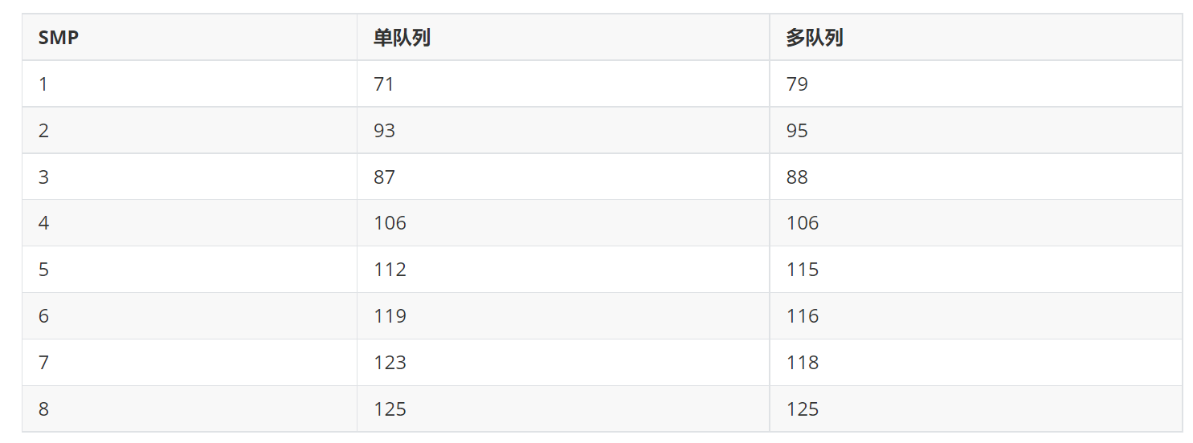
实验：IO高并发服务器下线程创建延迟
同时 50000 个进程 spawn

Slide 37
实验：负载不均衡测例模拟
现实中的测例通常不像 parallel 测例那样规整，比如 SpMV 矩阵乘向量测例，每行的非零元个数可能区别非常大，会导致负载不均衡。这里也通过长段不一的循环来模拟不同长度的负载。

Slide 38
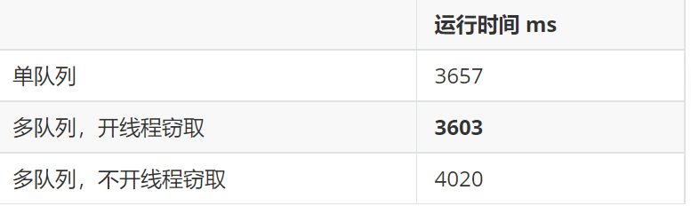
实验：负载不均衡测例模拟
使用 4 核 FIFO，测 10 次取平均
可以看到，多队列线程窃取比不开线程窃取快 10% 左右的效率，比单队列也有一定的性能提升。

Slide 39
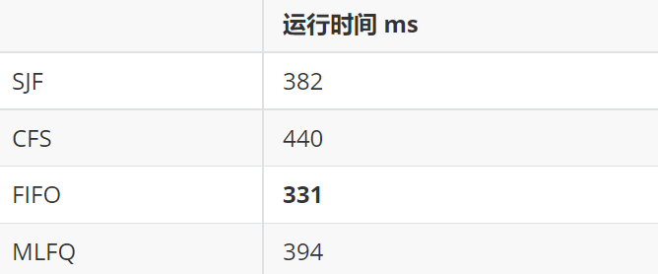
实验：负载不均衡测例模拟
测试选用不同调度算法的性能，发现 FIFO 性能最高。这里主要是因为，这个测例不需要考虑实时性，只需要考虑速度，FIFO 调度速度更快。

Slide 40
谢 谢

